Slide 1

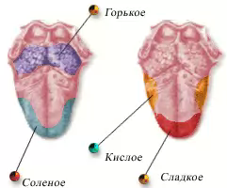
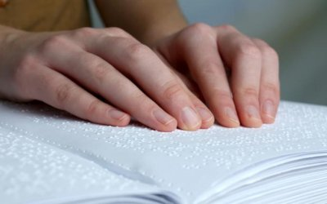
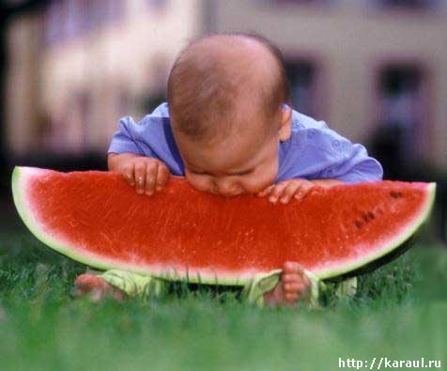
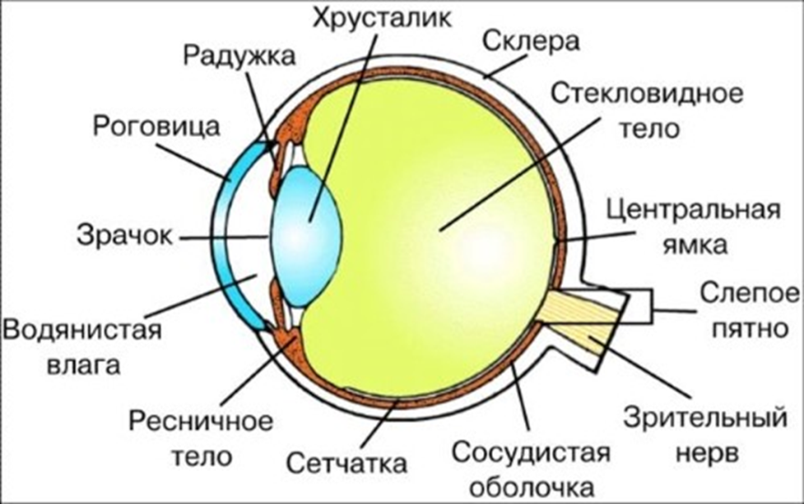
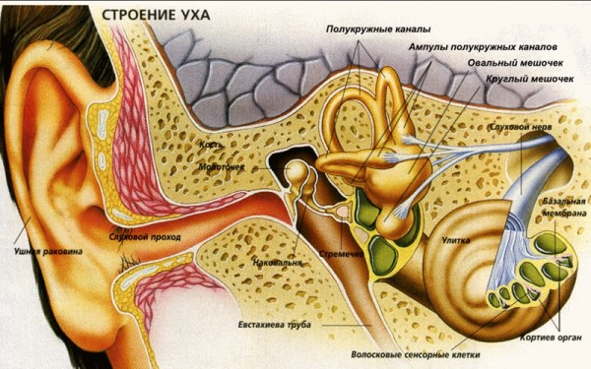
Органы чувств. Анализаторы.
8 класс

Slide 2
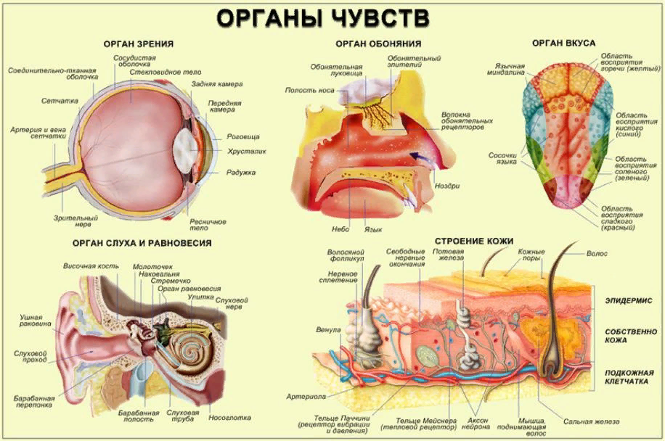

Slide 3
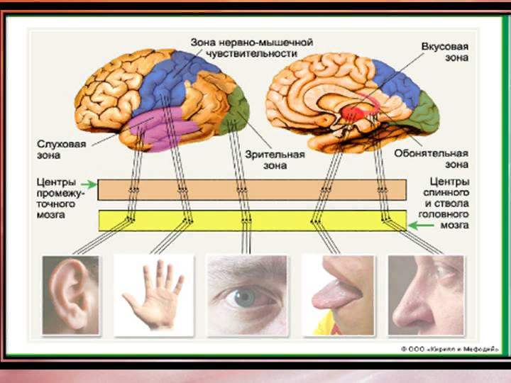
Органы чувств

Slide 4
Анализаторы
(сенсорные системы) -
Это системы чувствительных нервных образований, воспринимающих и анализирующих различные внешние и внутренние раздражения
Части анализатора
Периферический
отдел
(рецептор)
Проводниковый
отдел
(чувствительные
нейроны)
Центральный отдел
(специальные зоны
коры больших
полушарий)

Slide 5
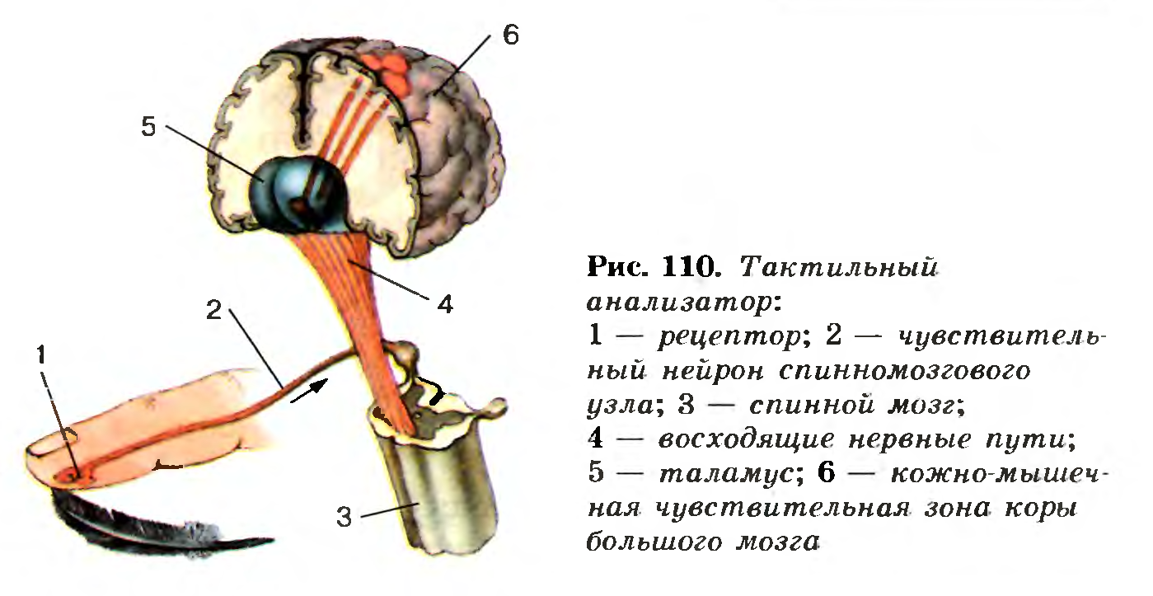
Тактильный анализатор

Slide 6
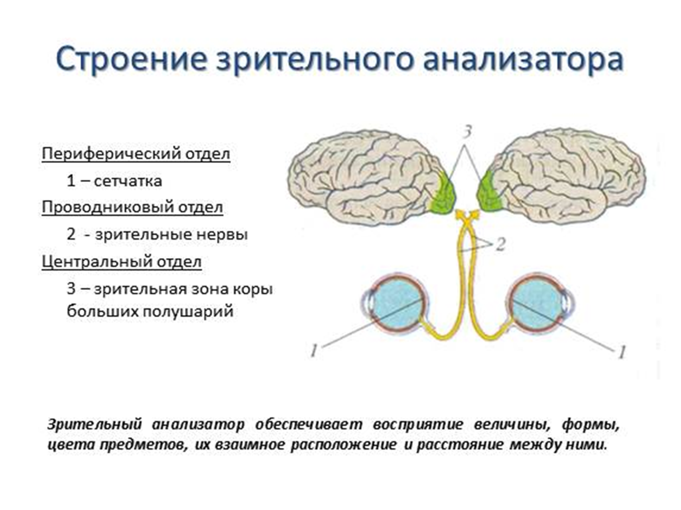
Зрительный анализатор

Slide 7
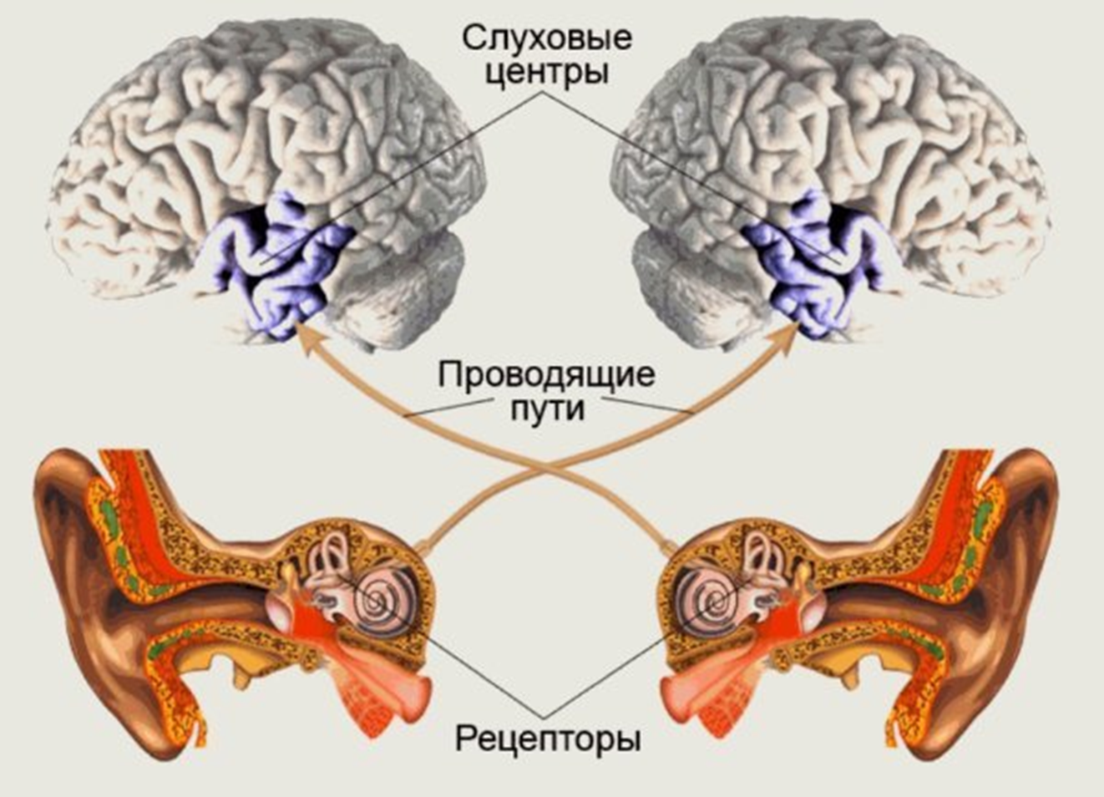
Слуховой анализатор

Slide 8
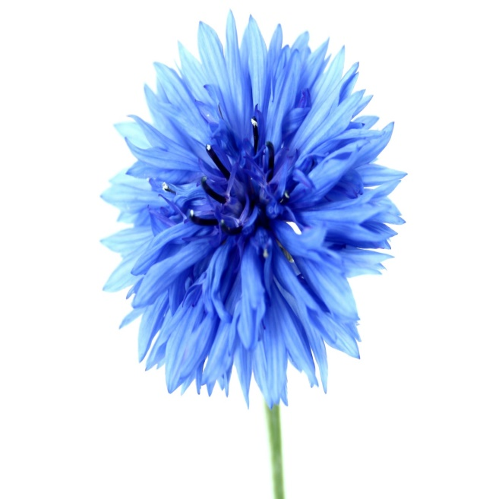
Какие еще есть органы чувств у человека?

Slide 9
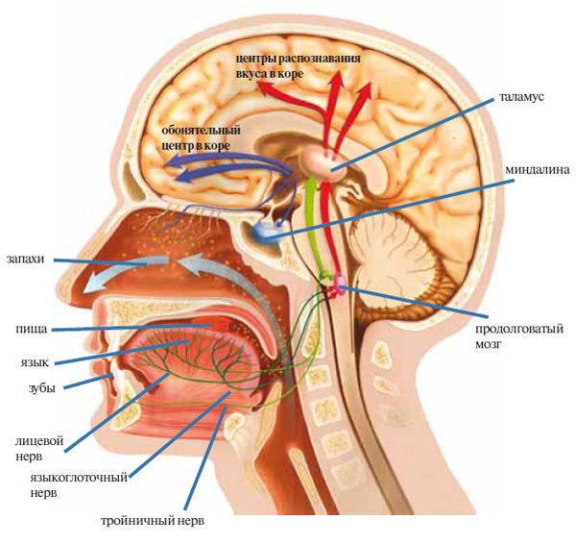

Обоняние

Slide 10
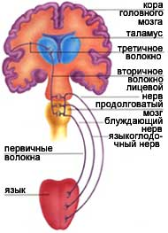

Вкус

Slide 11

Этот орган можно сравнить с окном в окружающий мир.
О каком органе идёт речь?

Slide 12
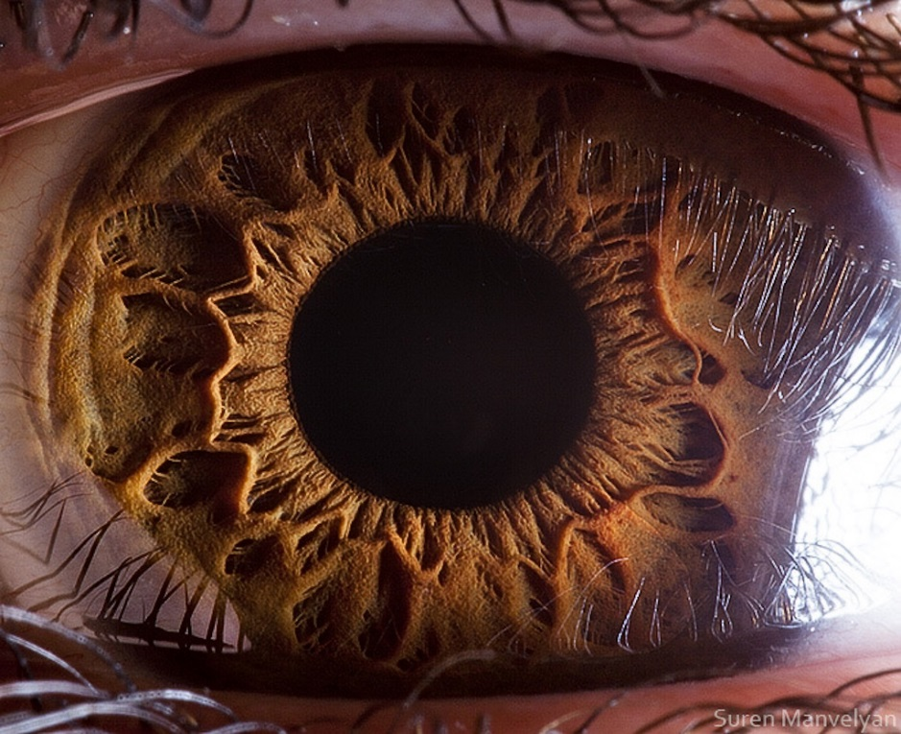
Орган зрения
Зрительный анализатор

Slide 13
Почему говорят, что глаз смотрит, а мозг видит?
А что такое АНАЛИЗАТОР?

Slide 14
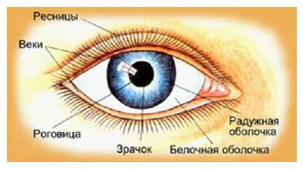
Строение органа зрения
Орган зрения — важнейший из органов чувств, обеспечивающий человеку до 95% информации.

Slide 15
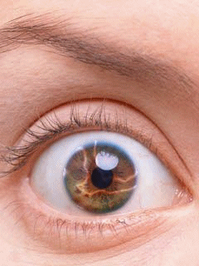
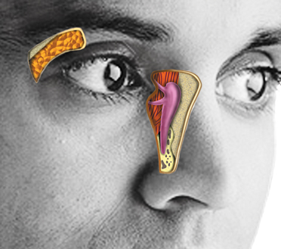
Вспомогательный аппарат
Ежедневно:
человек моргает 11 500 раз
наши слезные железы производят 3 наперстка слез

Slide 16

Строение глаза

Slide 17
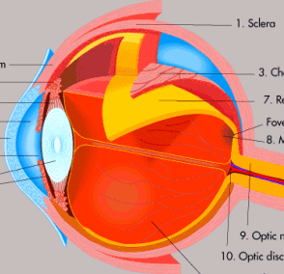
Строение глаза
Стекловидное
тело
Склера
Зрачок
Сосудистая
оболочка
Роговица
Слепое пятно
Радужная оболочка
Зрительный
нерв
Хрусталик
Сетчатка

Slide 18
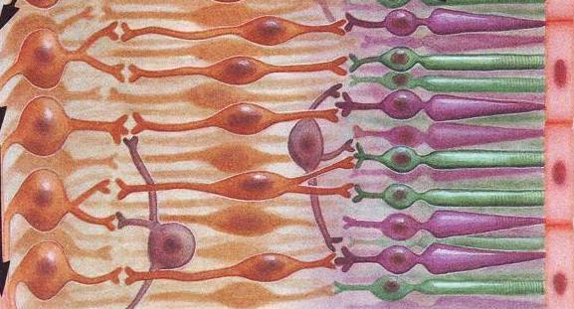
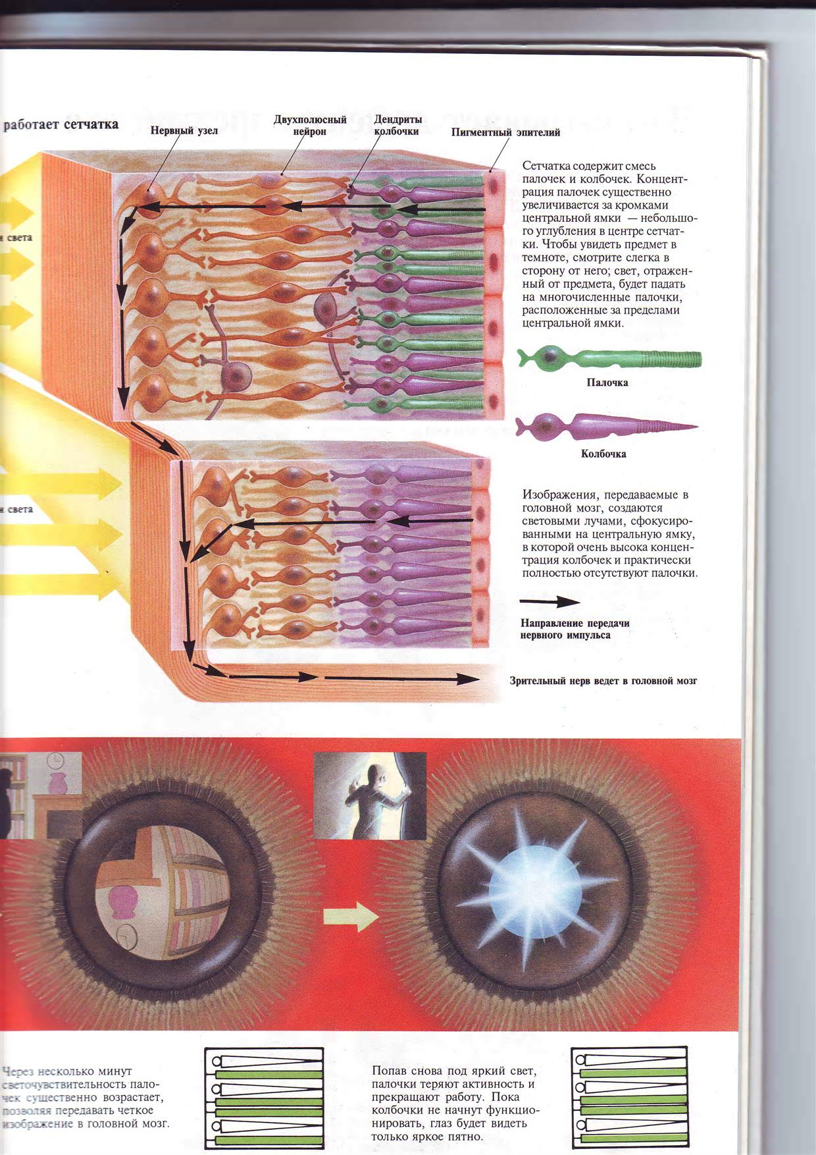
Сетчатка
рецепторы
Колбочки
7 миллионов
Палочки
125 миллионов
Желтое пятно
Слепое пятно
Колбочки сосредоточены на задней поверхности глаза, напротив зрачка, где они образуют желтое пятно.
Палочки по краям, они не различают цвета, но сверхчувствительны.

Slide 19
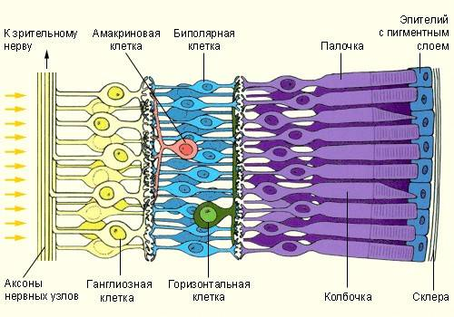
Строение сетчатки

Slide 20
Функции частей глаза
Найдите соответствие:
Функция | Части глаза
Выполняет функцию диафрагмы | Радужка
Механизм точной настройки резкости зрения | Сетчатка
Внутренняя часть глаза, через которую проходит световой поток | Зрачок
Пропускает световой поток через зрачок | Хрусталик
Самая сильная "линза" глаза | Роговица
Образуется уменьшенное обратное изображение видимого | Стекловидное тело

Slide 21
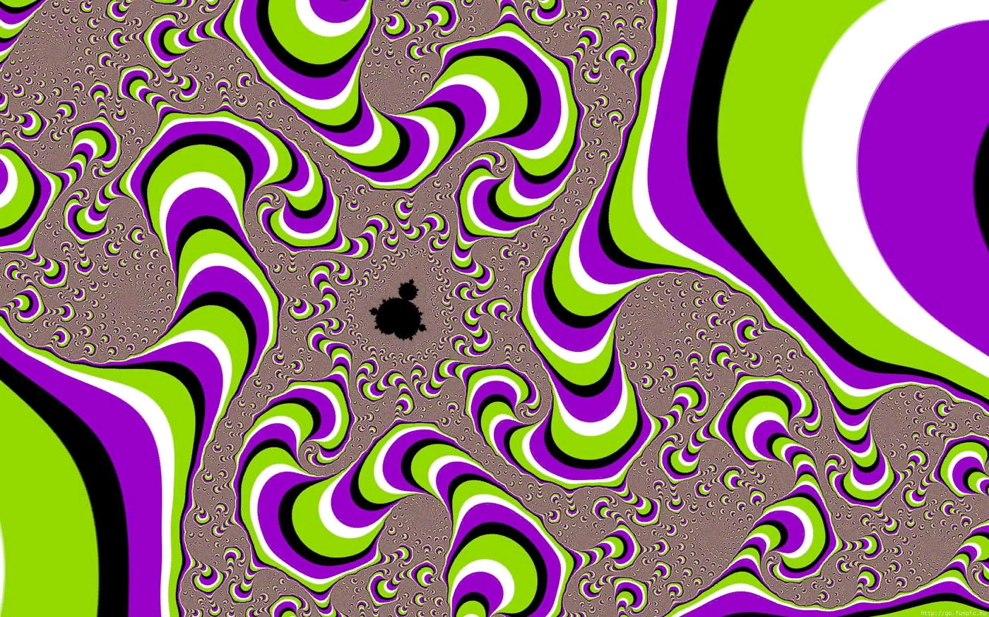
Иллюзия
Искаженное восприятие называется иллюзией.

Slide 22
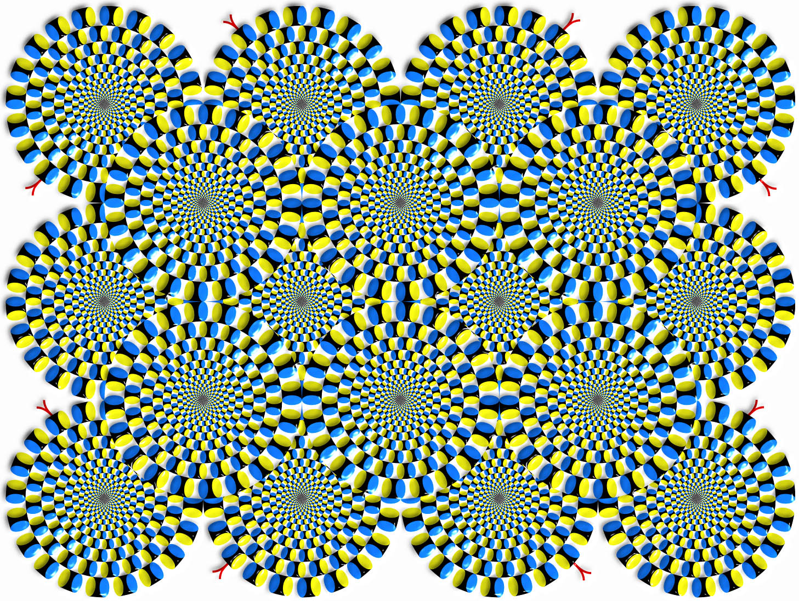

Slide 23
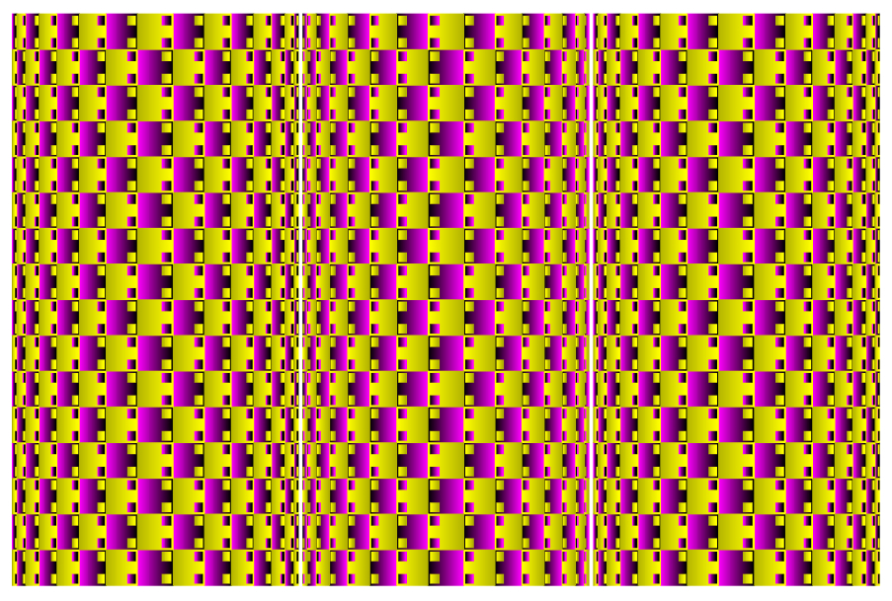

Slide 24
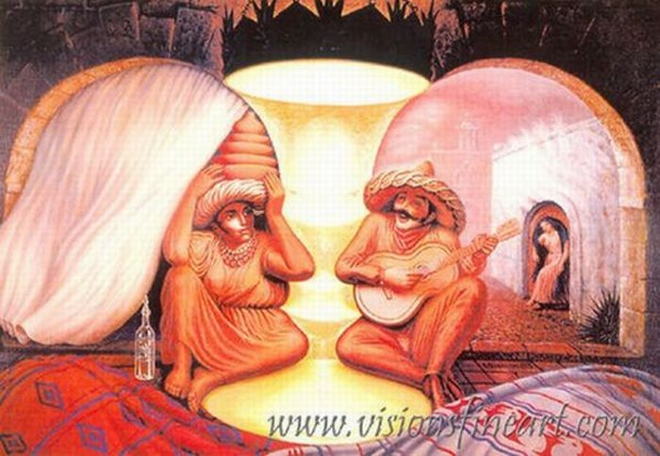
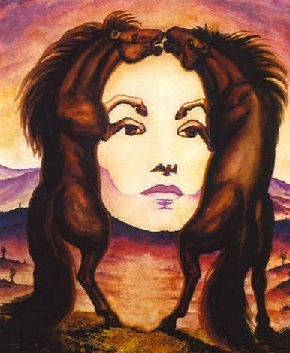

Slide 25
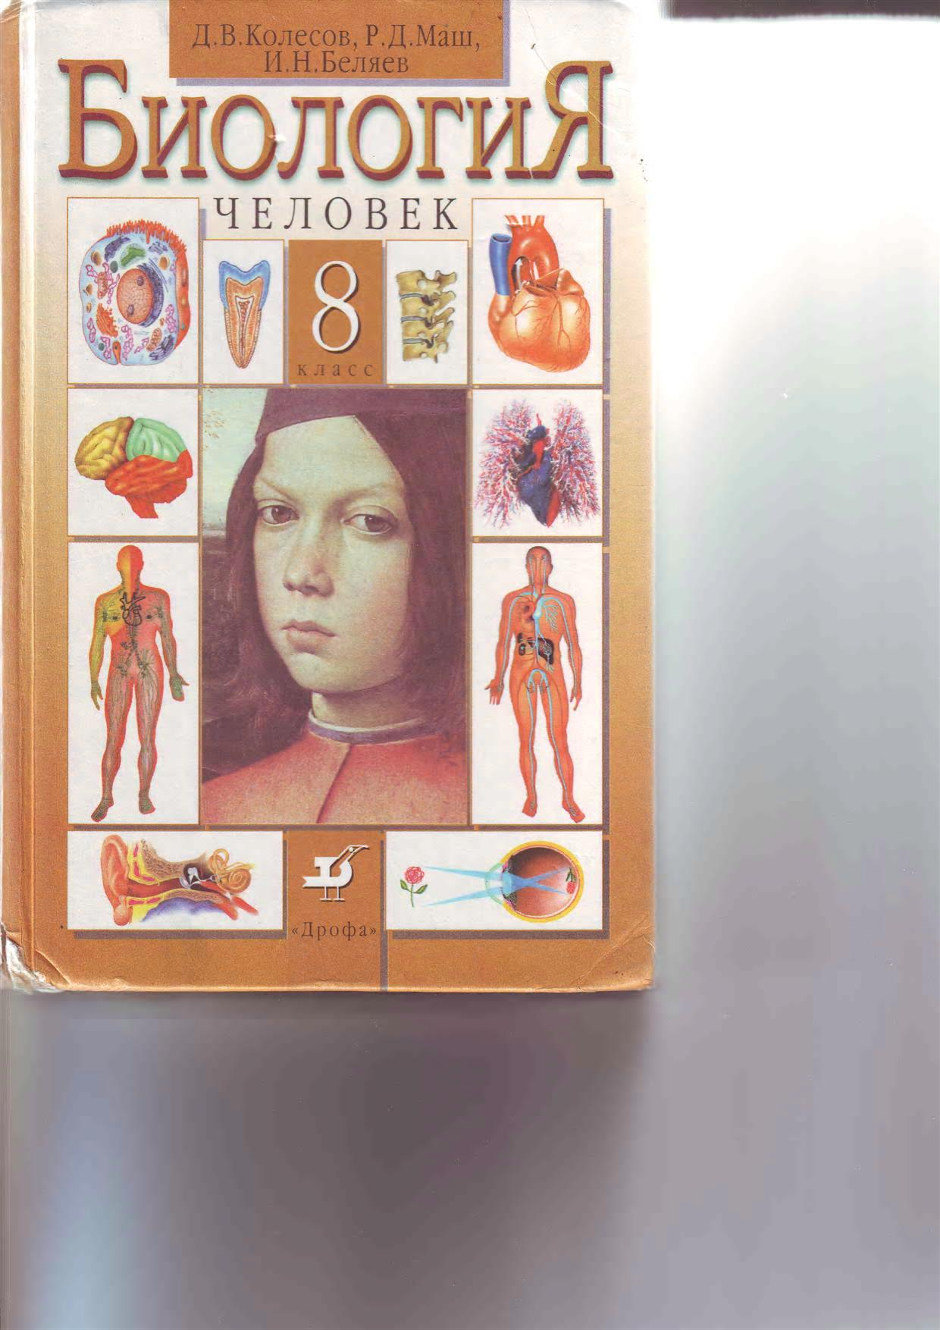
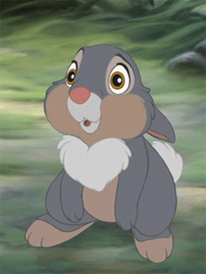
Изображение
Как происходит формирование изображения на сетчатке?

Slide 26
Что происходит на сетчатке
Световой поток проходит:
Роговица
Радужка
Зрачок
Хрусталик
Стекловидное тело
Сетчатка
На сетчатке уменьшенное и перевернутое изображение

Slide 27
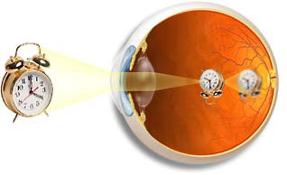
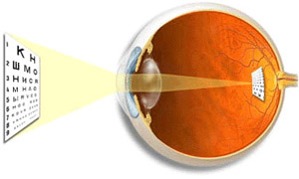
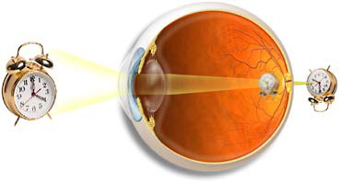
Близорукость – изображение
формируется ближе сетчатки
Нормальное зрение –
изображение формируется
точно на сетчатке
Дальнозоркость –
изображение формируется
дальше сетчатки

Slide 28
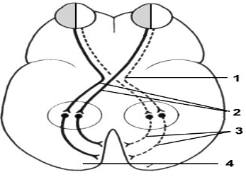
В результате:
Видит мозг, а не глаз.
Зрение – это корковый процесс, он зависит от качества информации, поступившей от глаза.
Вот почему глаз смотрит, а мозг видит.

Slide 29
Подведем итоги:
У человека 5 основных чувств: зрение, слух, обоняние, осязание, вкус
Каждый из органов чувств является первым звеном соответствующего анализатора.
Анализатор состоит из: рецепторов, проводящих путей и чувствительных зон коры больших полушарий.
Информация от рецептора в чувствительные зоны коры больших полушарий передается в виде нервных импульсов
Каждый анализатор обладает специфичностью
Анализаторы дополняют друг друга, и все вместе дают полные сведенья о предмете.

Slide 30
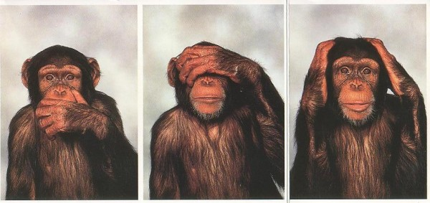
Спасибо за внимание

Slide 31
Повторение
1
р
о
г
о
в
и
ц
а
1. Орган чувств и его корковый центр
2
2. Самая сильная «линза» глаза
3
р
е
с
н
и
ц
ы
4
р
а
д
у
ж
к
а
3. Защищают глаз от пыли
5
л
и
н
з
а
4. Определяет цвет глаз
6
г
л
а
з
н
и
ц
а
5. Что представляет собой хрусталик
7
г
л
а
з
6. Где расположено глазное яблоко
8
с
л
е
з
а
7. Орган чувств
9
х
р
у
с
т
а
л
и
к
8. Секрет, выделяемый слезной железой
10
к
о
л
б
о
ч
к
и
11
з
р
а
ч
о
к
9. Механизм точной настройки резкости
10. Рецепторы, воспринимающие цвет
11. Регулирует световой поток

Slide 32
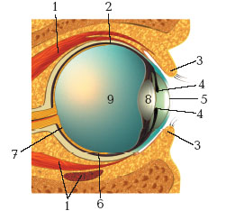
Строение глаза
Как называются части глаза, отмеченные на рисунке цифрами?

Slide 33
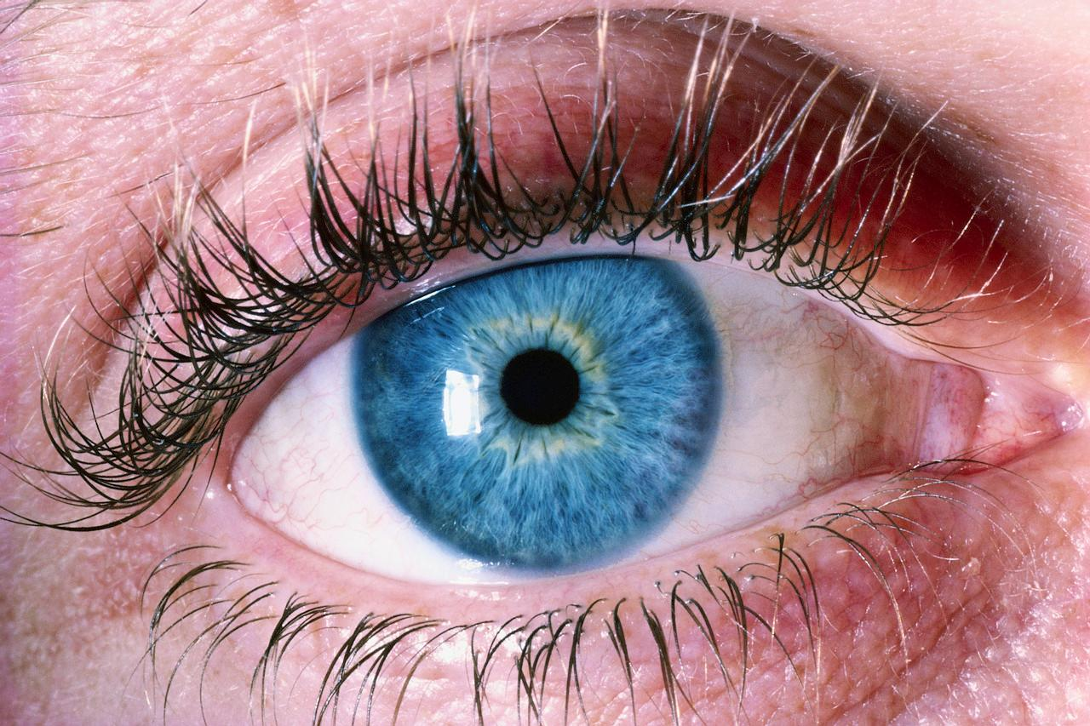
Все видеть, все понять, все знать, все пережить,
Все формы, все цвета вобрать в себя глазами,
Пройти по всей земле горящими ступнями,
Все воспринять и снова воплотить.
(М. Волошин)

